Slide 1
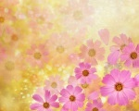
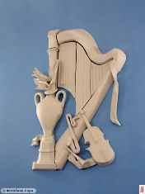
«Как воздействует искусство на экологию жизни человека?»
Проект подготовили ученики 6а и 8а классов.
Руководитель:
учитель музыки и МХК
МБОУ «СОШ№19»г. Энгельс Саратовской области
Данилова Елена Яковлевна

Slide 2
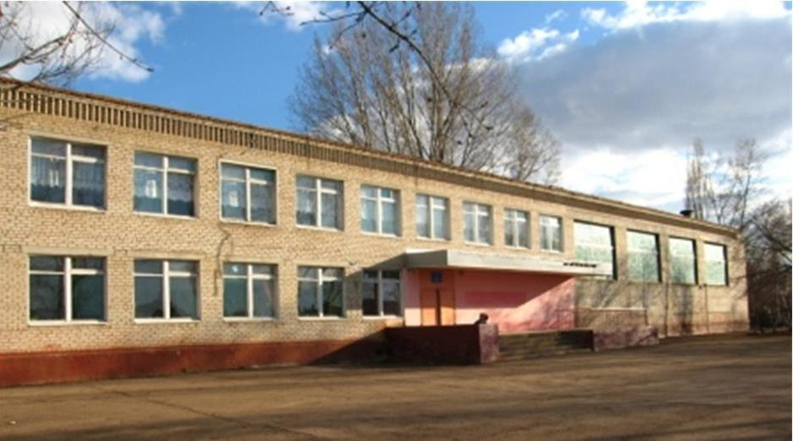
Школа – лаборатория.
Цель проекта:
Узнать каково влияние искусства на человека?
Задачи проекта:
1.Овладеть интернетом как источником информации.
2.Проанализировать воздействие предметов эстетического цикла на учащихся нашей школы?
3.Каковы результаты успеваемости и посещаемости учащихся школы, которые вовлечены в изучение предметов эстетического цикла и во внеурочное время?

Slide 3
Нравственное воздействие искусства
Экология и человек.
Термин экология образован от двух греческих слов (ойкос — дом, жилище, родина, и логос — наука), означающих дословно "наука о местообитании".
Речь идет об особом и очень распространенном понимании природы нравственного воздействия искусства.
Искусство действительно обладает способностью «заражать» зрителя, особенно молодого, формами, нормами, манерой поведения своих героев. Отсюда и возникает мысль о том, что главное нравственное назначение искусства - создавать достойные образцы для подражания. История художественной культуры запечатлела немало случаев, когда восприятие искусства послужило непосредственным импульсом для совершения тех или иных поступков, для изменения образа жизни.
Формируя и оттачивая на искусстве вкус к красоте, люди стремятся внести красоту во все области человеческой жизни, в самую жизнь, в поведение и отношения людей, в окружающую их среду.

Slide 4
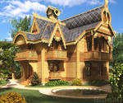
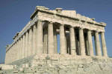
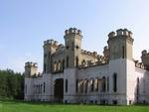
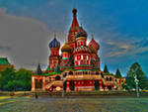
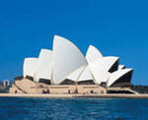
Архитектура
В традиционном зодчестве экологические подходы особенно наглядно проявились в выборе материала по признаку полифункционального назначения: дерево, белый камень, керамический кирпич используются как конструкционные и отделочные материалы. Экологически целесообразно стремление из одного материала создать художественно выраженную и в то же время «простую» строительную систему.

Slide 5
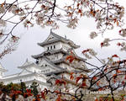
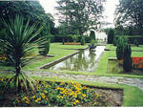
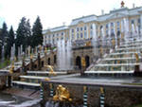
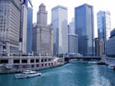
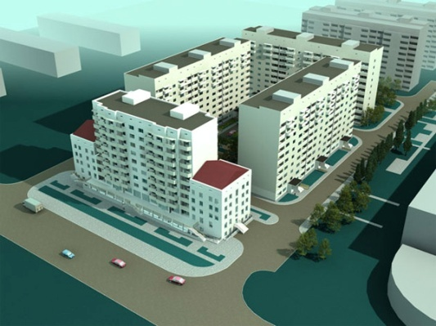
Красивые здания помогают отвлечься.
Одним из особенностей наших глаз является то, что глаз всегда ищет в предмете, здании, явлении или пейзаже какую-то черту, «изюминку»- точку фокусировки иначе возникает беспокойство, легкая нервозность.
В режиме скоростного развития мегаполиса, люди порой не замечают этого беспокойства, объясняя все повседневным стрессом.
Основная причина подобного явления в зрении – соответствующая архитектура города. Плоские, серые, угловатые здания негативно влияют на зрение человека. Учитывая то, что подобные здания составляют большинство архитектуры мегаполиса, а парков и зеленых зон становится все меньше, не удивительно, что число больных миопией (близорукостью) возрастает.
Красивые здания помогают отвлечься…

Slide 6
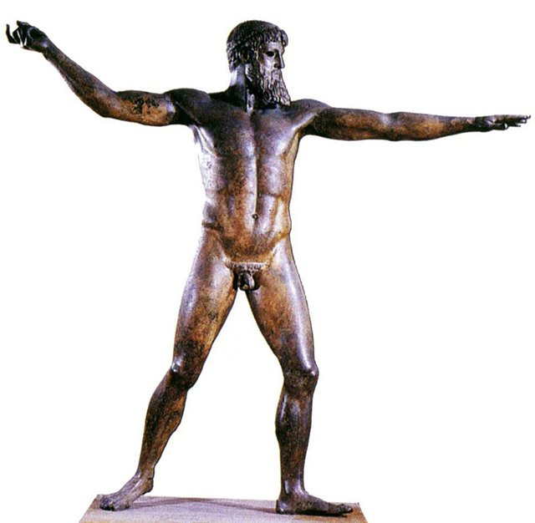
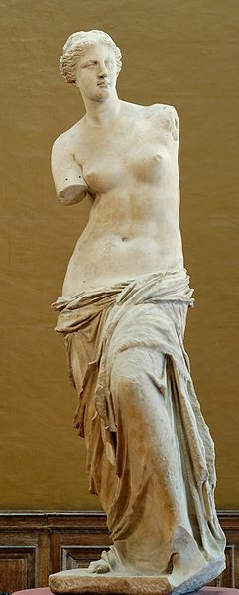
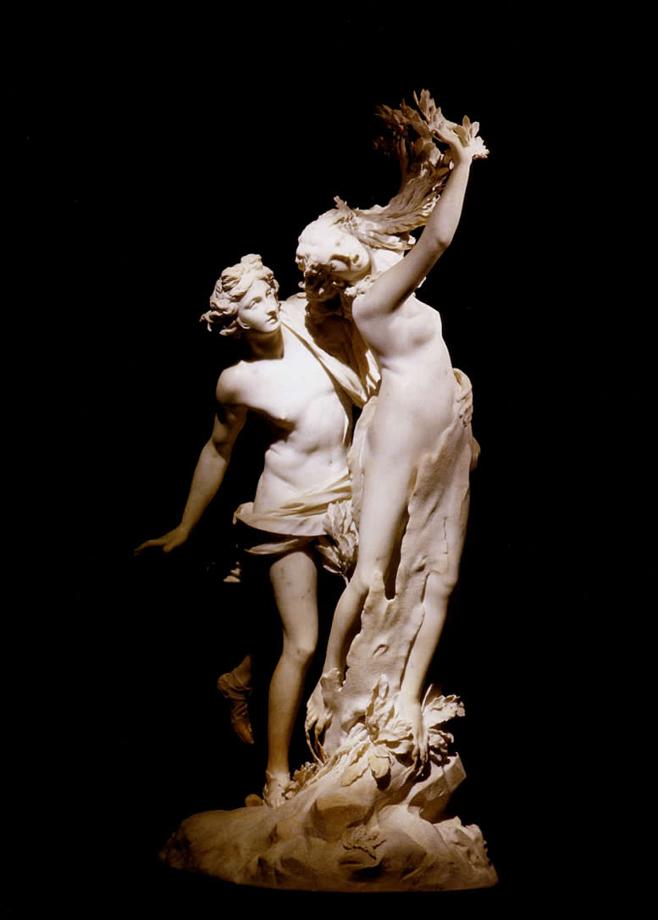
Скульптура
Средства изобразительности и выразительности скульптуры – свет и тень. Плоскости и поверхности изваянной фигуры, отражая свет и бросая тени, создают пространственную игру форм, эстетически воздействующую на зрителей.
Бронзовая скульптура допускает резкое разделение света и тени.
Проницаемый же для световых лучей мрамор позволяет передать тонкую светотеневую игру. Эта особенность мрамора использовалась древними художниками: так, нежный розоватый, чуть-чуть просвечивающий мрамор статуи Венеры Милосской поразительно искусно передает нежность и упругость тела женщины.
Пластическая выразительность скульптуры передает красоту движения и тела и способна оказывать сильное эмоциональное влияние на человека.

Slide 7
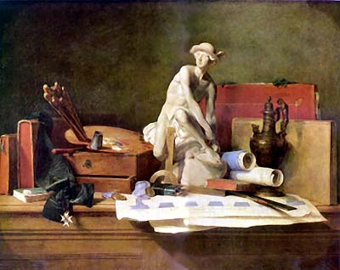
Живопись
Это важное средство художественного отражения действительности, воздействия на мысли и чувства человека.
Слово живопись означает, что картина написана
«в живую», рукой художника.
Это один из самых древних видов искусства. Сила его в том, что на протяжении многих веков оно смело входило во дворцы королей и хижины бедняков. Оно заставляло плакать жестоких правителей и радоваться нищих. Живопись помогает нам осознать красоту и смысл жизни.

Slide 8
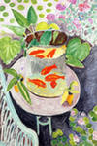
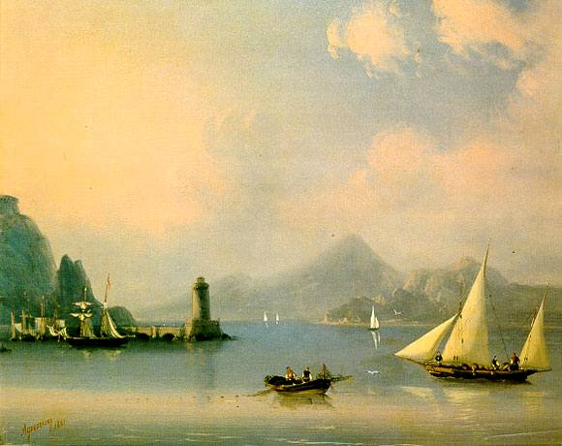
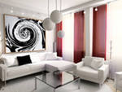
Живопись
Многие организации используют так называемую «Корпоративную культуру». Устраивают выставки репродукций картин знаменитых художников. Полотна вывешиваются в столовых, вестибюлях, холлах — местах массового скопления работников.
Результаты превзошли все самые смелые ожидания. Существенно выросла производительность труда, рабочие стали уравновешеннее и спокойней.
Мир художественных образов, по убеждению античных мыслителей и художников, «подражавший» жизни, становился неотъемлемой частью истинной жизни человека. Еврипид, например, писал:
«Нет, не покинут, Музы, алтарь ваш…
Истинной жизни нет без искусства»

Slide 9
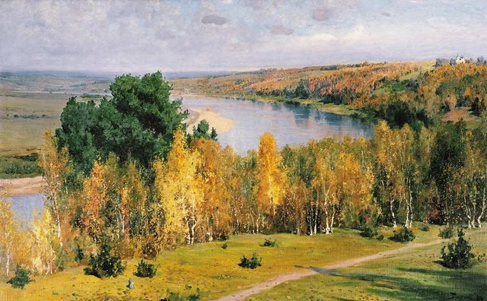
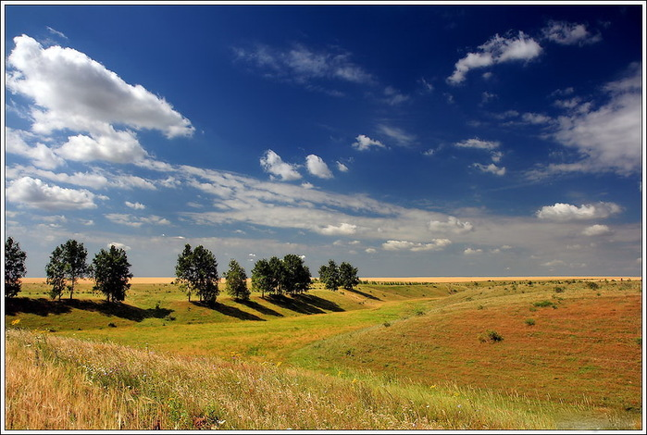
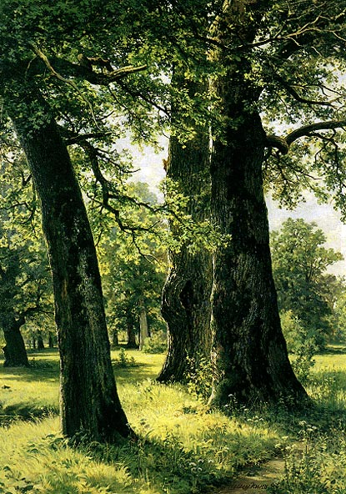
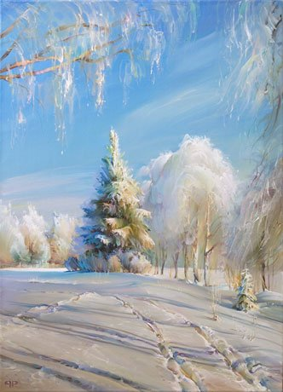
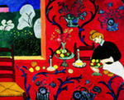
Гармония в цвете - гармония в душе - гармония в жизни. Сверхзадача японской педагогики
Цвет – первый вид терапии, им пользовались уже Адам и Ева. Яблоко, которое ввело их в грех, несомненно, было красного цвета. Цветом лечили в Египте, Китае, Индии, Персии.
Сейчас уже доказано, что цвет воздействует на ритм сердечных сокращений, частоту дыхания, артериальное давление и напряжение в мускулах. Так, в желтой комнате у человека пульс бывает нормальным, в голубой – замедленным, а в красной – заметно учащенным.

Slide 10
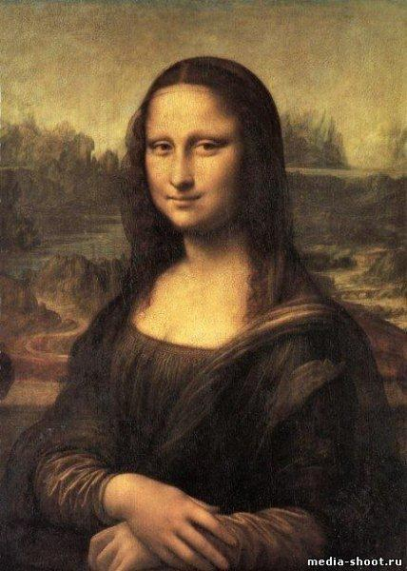
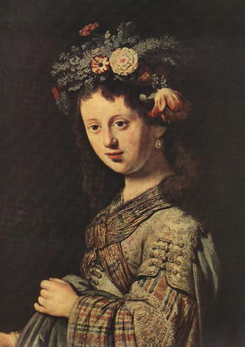
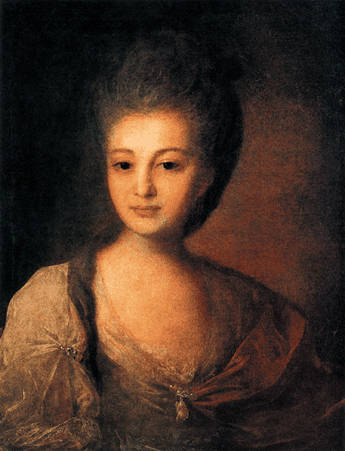
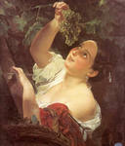
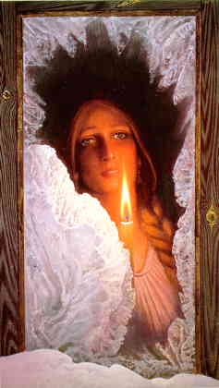
«Любите живопись поэты, Ведь ей единственной дано Души изменчивой приметы переносить на полотно» Н. Заболоцкий.
«Творенье может пережить творца:
Творец уйдёт, природой побеждённый,
Однако образ им запечатлённыё,
Веками будет согревать сердца».
Микеланджело Буонарроти.

Slide 11
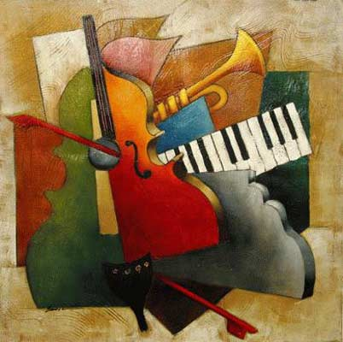
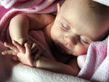
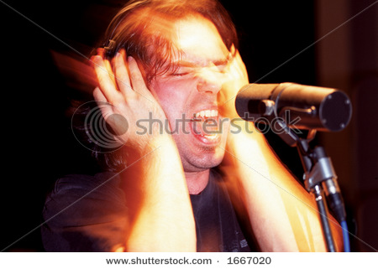
МУЗЫКА
О влиянии музыки на организм человека было известно c давних времен. Более того, сам феномен намного старше человеческого рода.
Музыка влияет на эмоциональное состояние человека – это всем известно. Она может успокаивать, смягчать и ожесточать, вызывать воспоминания, утешать боль, усиливать агрессию.
Боэций в трактате "Наставления к музыке" писал, что пением избавляли сильные подагрические боли".

Slide 12
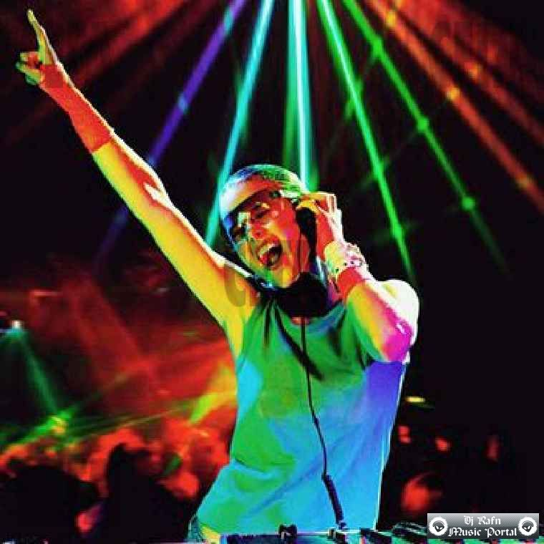
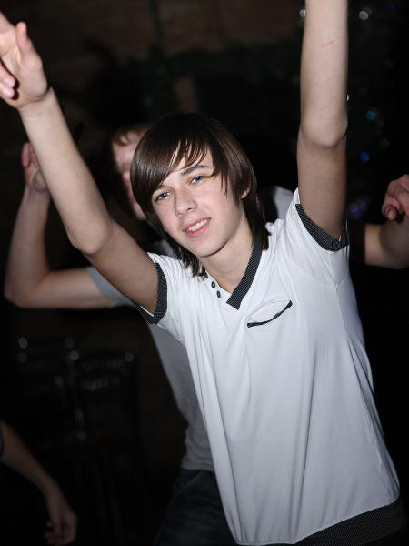
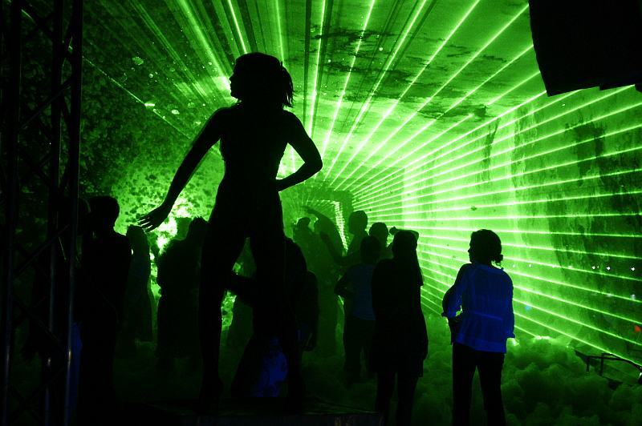
Музыка
Ученые пытаются понять, каково эстетическое, эмоциональное, психологическое, физиологическое и биохимическое воздействие музыки на человека.
Исследования показали, что подростки, после получасового пребывания на дискотеке, полностью теряют над собой контроль и впадают в состояние, близкое к гипнотическому.

Slide 13
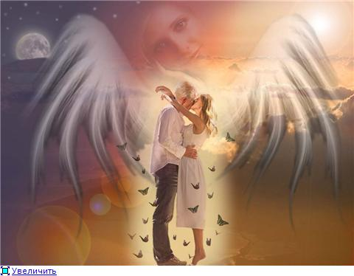
ибо "при побуждении их этими сладостными звуками в них вселялась духовная благодать". Пророк Давид
Музыка по-разному влияет на человека. Она может излечивать или, наоборот, приносить вред. Воздействуя в первую очередь на подсознание.
Музыка может заменить сеанс психотерапии, давая облегчение и восстанавливая душевное равновесие.
В "Одиссее" Гомера рассказывается о лечении Одиссея. Его рана от музыки и пения перестала кровоточить. Гомер указы­вает также, что Ахилл успокаивал свой гнев и ярость пением и игрой на лире.
,

Slide 14
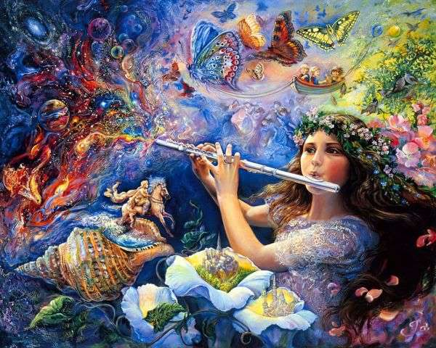
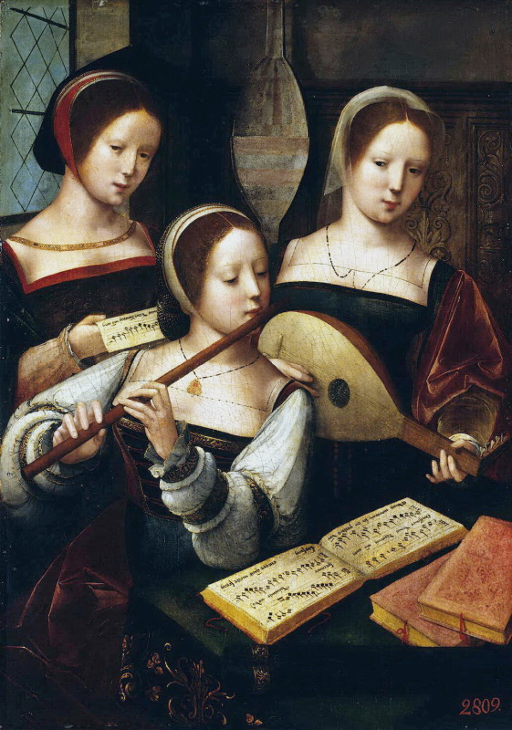
Немного из истории:
Корифеи античного мира Пифагор, Аристотель, Платон утверждали, что музыка устанавливает порядок и равновесие во всей Вселенной и гармонию в физическом теле человека.
Выдающийся арабский философ Авиценна 1000 лет назад музыкой лечил от нервных и психических заболеваний.
Русские знаменитые ученые:
И. Сеченов, С. Боткин, И. Павлов говорили о необыкновенной способности мелодичных звуков вызывать приятные эмоции, повышать активность коры головного мозга, улучшать обмен веществ,

Slide 15
Может ли учитель музыки сохранять и укреплять здоровье обучащихся?
Музыка более результативна в области чувств и человеческих отношений. Музыкотерапия является одним из перспективных воспитательных методов. Это слово имеет греко-латинское происхождение и в переводе означает лечение музыкой. Песенная терапия – самая активная и результативная форма музыкальной терапии. Традиционные детские песни развивают у детей не только музыкальный слух и память, но и лёгкие, дыхание, голосовой аппарат.
Активизируя носовое дыхание, гимнастика обеспечивает высокий уровень снабжения всего организма кислородом, улучшает обменные процессы, повышает иммунитет. Упражнения по системе А.Н.Стрельниковой снимают усталость, выводят из состояния депрессии. Основной принцип гимнастики – быстрый, шумный вдох.

Slide 16
Динамика оздоровления обучающихся.
В 5-тых классах.
III четверть
IV четверть.
22% Простудные заболевания.
100% посещаемость.

Slide 17
Вывод
Вот закон, сформулированный еще в «Изумрудной скрижали» Гермесом Трисмегистом : «То, что внизу(на земле), подобно тому, что вверху(на небе), а то, что вверху, подобно тому, что внизу. И все это только для того, чтобы совершить чудо одного-единственного».
Исходя из этого постулата, можно говорить о том, что искусство, ниспослано человечеству свыше. Следовательно имеет на нас, людей, очень сильное влияние.
Творенье может пережить творца:
Творец уйдёт, природой побеждённый,
Однако образ им запечатлённый,
Веками будет согревать сердца.
Микеланджело Буонарроти.

